Slide 1


WAY TO ENTERPRISE
CICD
1

Slide 2
Mục lục
Introduction to CI/CD
Introduction to Jenkins
Setting Up Jenkins
Creating a Simple CI/CD Pipeline with Jenkins
Running the CI/CD Pipeline

Slide 3
Purpose of this lesson
Purpose of this lesson
Understand the concepts CI/CD
Understand the concepts Jenkins

Slide 4
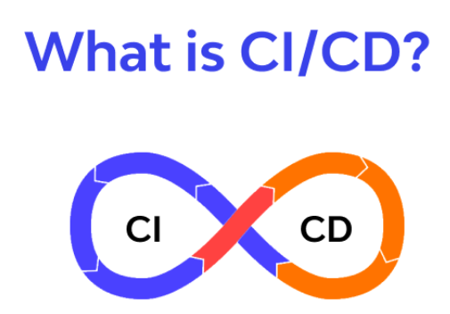
I. Introduction to CI/CD
What is CI/CD
CI (Continuous Integration): a method in the software development process in which development team members regularly integrate the source code into a shared repository.
CD:
Continuous Delivery: automatically deployed to staging environment for final testing and confirmation that it works properly before deploying to the production environment.
Continuous Deployment: automatically deployed to the production environment without manual intervention.
Notes:
CI (Continuous Integration - Tích hợp liên tục):
Định nghĩa: CI là một phương pháp trong quy trình phát triển phần mềm, trong đó các thành viên trong nhóm phát triển thường xuyên (thường hàng ngày hoặc thậm chí là mỗi lần thay đổi mã nguồn) tích hợp (integrate) mã nguồn của họ vào một kho chung (repository) chia sẻ. Mục tiêu của CI là kiểm tra mã nguồn thường xuyên để phát hiện sớm và sửa lỗi tích hợp.
Ý nghĩa: CI đảm bảo rằng mã nguồn được kiểm tra liên tục và tự động sau mỗi lần thay đổi, giúp phát hiện và sửa lỗi một cách nhanh chóng. Điều này giúp đảm bảo tích hợp liên tục và giảm xác suất xuất hiện lỗi sau này trong quá trình phát triển.
CD (Continuous Deployment/Delivery - Triển khai liên tục/Phân phối liên tục):
Continuous Delivery (CD): Khi mã nguồn đã qua kiểm tra tích hợp (CI), nó có thể được tự động triển khai lên một môi trường tương tự môi trường sản xuất để kiểm tra cuối cùng và xác nhận rằng nó hoạt động đúng trước khi triển khai lên môi trường sản xuất.
Continuous Deployment (CD): Tương tự như Continuous Delivery, nhưng ở đây mã nguồn tự động triển khai lên môi trường sản xuất mà không cần can thiệp thủ công.

Slide 5

I. Introduction to CI/CD
2. Benefits of CI/CD
Faster Delivery of Features and Updates
Improved Code Quality
Reduced Manual Intervention
Greater Collaboration
Rapid Rollbacks
Notes:
Ý nghĩa của CI/CD trong phát triển phần mềm hiện đại:
Cung cấp các tính năng và cập nhật nhanh hơn: CI/CD tự động hóa việc xây dựng, thử nghiệm và triển khai các thay đổi mã. Điều này có nghĩa là các tính năng và bản cập nhật mới có thể được cung cấp cho người dùng nhanh hơn, giảm thời gian đưa sản phẩm ra thị trường.
Chất lượng mã được cải thiện: Kiểm tra tự động và tích hợp liên tục giúp phát hiện sớm các lỗi và sự cố trong quá trình phát triển. Điều này dẫn đến chất lượng mã cao hơn, ít lỗi sản xuất hơn và độ tin cậy tổng thể của phần mềm được cải thiện.
Giảm can thiệp thủ công: Đường dẫn CI/CD tự động hóa các tác vụ lặp đi lặp lại như xây dựng mã, kiểm tra và triển khai. Điều này làm giảm nhu cầu can thiệp thủ công, tiết kiệm thời gian và giảm nguy cơ xảy ra lỗi của con người.
Hợp tác tốt hơn: CI/CD khuyến khích sự hợp tác giữa các nhóm phát triển, thử nghiệm và vận hành. Nó cung cấp một quy trình được tiêu chuẩn hóa giúp các nhóm khác nhau làm việc cùng nhau dễ dàng hơn, giúp việc triển khai suôn sẻ hơn.
Khôi phục nhanh chóng: Trong trường hợp có sự cố hoặc lỗi, quy trình CI/CD giúp việc quay lại phiên bản phần mềm trước đó trở nên dễ dàng hơn một cách nhanh chóng và hiệu quả. Điều này giảm thiểu thời gian ngừng hoạt động và giảm tác động của các sự cố đối với người dùng.

Slide 6
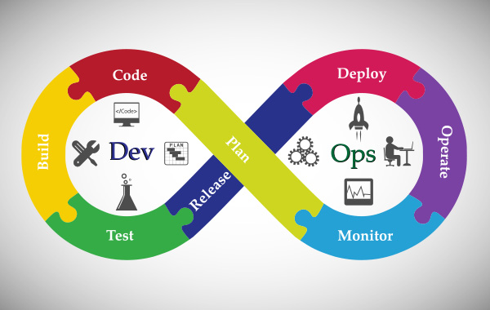
I. Introduction to CI/CD
3. CI/CD workflow overview
Notes:
CI/CD Workflow (luồng làm việc Continuous Integration và Continuous Deployment/Delivery) là một quy trình tự động hóa dùng để kiểm tra, xây dựng, và triển khai phần mềm. Nó giúp tự động hóa các tác vụ trong quy trình phát triển và triển khai phần mềm để tạo ra một luồng làm việc mượt mà và đáng tin cậy hơn. Dưới đây là một sự giải thích chi tiết về các bước trong một CI/CD Workflow:
Code (Mã Nguồn): Quá trình bắt đầu với việc phát triển mã nguồn. Nhóm phát triển thay đổi mã nguồn để cải thiện tính năng hoặc sửa lỗi.
Build (Xây Dựng): Sau khi thay đổi mã nguồn, mã cần phải được xây dựng thành phiên bản thực thi của phần mềm. Quy trình này bao gồm biên dịch mã, kiểm tra cú pháp, tạo gói cài đặt và các tác vụ liên quan.
Test (Kiểm Tra): Mã xây dựng sau đó được đưa vào quy trình kiểm tra tự động. Kiểm tra này có thể bao gồm kiểm tra đơn vị, kiểm tra tích hợp, kiểm tra hệ thống và nhiều loại kiểm tra khác.
Deploy (Triển Khai): Sau khi mã đã được xây dựng và kiểm tra, nó có thể được triển khai trên môi trường sản phẩm hoặc môi trường thử nghiệm, tùy thuộc vào cấu hình CI/CD.
Monitor (Giám Sát): Sau khi mã đã được triển khai, nó cần được theo dõi để đảm bảo tính ổn định và hiệu suất. Các công cụ giám sát được sử dụng để theo dõi sự hoạt động của ứng dụng và báo cáo về các vấn đề có thể xảy ra.
Feedback (Phản Hồi): Dựa trên kết quả kiểm tra và giám sát, có thể có phản hồi về việc triển khai. Nếu có lỗi hoặc vấn đề, quá trình quản lý phát triển sẽ được thông báo để sửa chữa.
Release (Phát Hành): Khi tất cả kiểm tra và kiểm tra đã vượt qua và mã đã được xác minh là ổn định, phiên bản mới của ứng dụng có thể được phát hành cho người dùng cuối.
Repeat (Lặp Lại): Quy trình CI/CD là một luồng làm việc liên tục. Sau khi phiên bản mới được phát hành, quy trình này được lặp lại cho các tính năng hoặc cập nhật tiếp theo.

Slide 7

II. Introduction to Jenkins
What is Jenkins
Notes:
Jenkins là một hệ thống máy chủ xây dựng và triển khai phát triển dự án phần mềm. Nó là một phần mềm mã nguồn mở được xây dựng bằng Java và được sử dụng rộng rãi trong quy trình phát triển phần mềm để thực hiện các công việc tự động, bao gồm xây dựng mã nguồn, kiểm tra tự động, và triển khai ứng dụng
Kohsuke Kawaguchi là một lập trình viên Java cảm thấy mệt mỏi vì các mã nguồn của mình bị fail. Chính vì thế, ông rất muốn tìm cách biết trước khi đưa code vào deploy để liệu xem rằng code có thể hoạt động được hay không.Chính vì vậy, ông đã xây dựng một hệ thống server tự động hóa cho chính server. Khi đó, Java có thể kiểm tra được tình trạng code trước khi deploy và được gọi là Hudson. Hudson được dùng phổ biến tại Sun và rất thịnh hành trong các công ty khác dưới opensource.
Vào năm 2011, thì Oracle đã mua lại Sun để có thể gây nên sự tranh chấp với các cộng đồng nguồn mở. Khi đó, Jenkins được forked từ Hudson sau đó. Cả Hudson và Jenkins đều tiếp tục tồn tại và mặc dù thì Jenkins có phần phổ biến hơn rất nhiều. Đến năm 2014, thì Kawaguchi đã trở thành CTO của CloudBees, một công ty sẽ cung cấp mỗi sản phẩm dựa trên chính nền tảng Jenkins.

Slide 8
II. Introduction to Jenkins
2. Key features of Jenkins
CI/CD
Scheduling and Automation
Plugins and Extensibility
Dashboard and Reporting
Integration with other Tools
Notes:
Continuous Integration (CI): Jenkins cho phép tự động hóa quá trình tích hợp mã nguồn từ nhiều nguồn khác nhau. Khi có sự thay đổi trong mã nguồn (commit), Jenkins sẽ tự động kích hoạt quá trình xây dựng và kiểm tra mã nguồn để đảm bảo tính ổn định của dự án.
Continuous Deployment/Delivery (CD): Jenkins cung cấp khả năng tự động triển khai ứng dụng sau khi quá trình CI hoàn thành thành công. Điều này giúp giảm bớt tác vụ thủ công và giúp ứng dụng nhanh chóng đến tay người dùng cuối.
Scheduling and Automation: Jenkins cho phép lên lịch thực hiện các công việc theo khoảng thời gian cố định hoặc khi có sự kiện kích hoạt, đồng thời tự động hóa nhiều tác vụ trong quá trình phát triển.
Plugins and Extensibility: Jenkins có một cộng đồng lớn và hỗ trợ rất nhiều plugin mở rộng. Điều này cho phép bạn tùy chỉnh và mở rộng Jenkins để phù hợp với nhu cầu cụ thể của dự án.
Dashboard và Reporting: Jenkins cung cấp giao diện web thân thiện với người dùng để theo dõi tiến trình quá trình CI/CD, bao gồm thông tin về các phiên bản được xây dựng, kết quả kiểm tra và trạng thái triển khai.
Integration with Other Tools: Jenkins có khả năng tích hợp với nhiều công cụ khác nhau như Git, SVN, Docker, Kubernetes và nhiều hệ thống quản lý mã nguồn và công cụ triển khai khác.

Slide 9
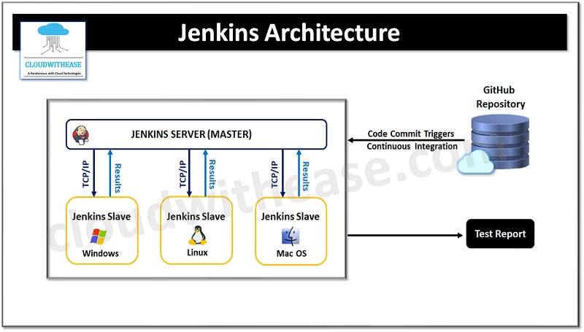
II. Introduction to Jenkins
3. Jenkins Architecture
Notes:
Jenkins có một kiến trúc phân tán, cho phép xử lý và quản lý các công việc xây dựng và triển khai trên nhiều máy chủ khác nhau. Dưới đây là mô tả về kiến trúc của Jenkins:
Jenkins Master: Jenkins Master là máy chủ chính trong hệ thống Jenkins. Nó chịu trách nhiệm quản lý và theo dõi các nhiệm vụ xây dựng, triển khai, và tích hợp mã nguồn. Master cũng chứa cơ sở dữ liệu Jenkins, lưu trữ thông tin về công việc, plugin, quy trình CI/CD, và cài đặt cơ bản của hệ thống.
Jenkins Slave/Agent: Jenkins Slave (hoặc Jenkins Agent) là các máy chủ phụ hoạt động dưới sự điều khiển của Jenkins Master. Chúng nhận và thực hiện công việc xây dựng và triển khai được gửi từ Master. Số lượng Agent có thể mở rộng tùy thuộc vào mức độ của quy trình CI/CD và tài nguyên của hệ thống.
Executor: Mỗi Slave có một hoặc nhiều Executors (bộ xử lý) để thực hiện các công việc xây dựng và kiểm tra. Executors là các tiến trình chạy trên Slave và có khả năng thực hiện các công việc được giao bởi Master.
Workspace: Mỗi Executor trên Slave có một không gian làm việc riêng gọi là Workspace. Đây là nơi các mã nguồn, tệp thực thi và tài liệu được sao chép và sử dụng trong quy trình xây dựng.
Plugins: Jenkins có một hệ thống plugin mạnh mẽ, cho phép tích hợp với nhiều công cụ khác nhau như Git, Docker, AWS, và nhiều công cụ khác. Plugins cung cấp các tính năng mở rộng cho Jenkins để tùy chỉnh quy trình CI/CD theo nhu cầu cụ thể của dự án.
Web Interface: Jenkins có một giao diện web để quản lý và theo dõi quy trình CI/CD. Người dùng và quản trị viên có thể sử dụng giao diện này để xem thông tin chi tiết về các công việc, cấu hình pipeline, và kết quả xây dựng.
Kiến trúc này cho phép Jenkins phân phối công việc xây dựng và kiểm tra trên nhiều máy chủ, tăng hiệu suất và khả năng mở rộng cho các dự án phát triển phức tạp.

Slide 10
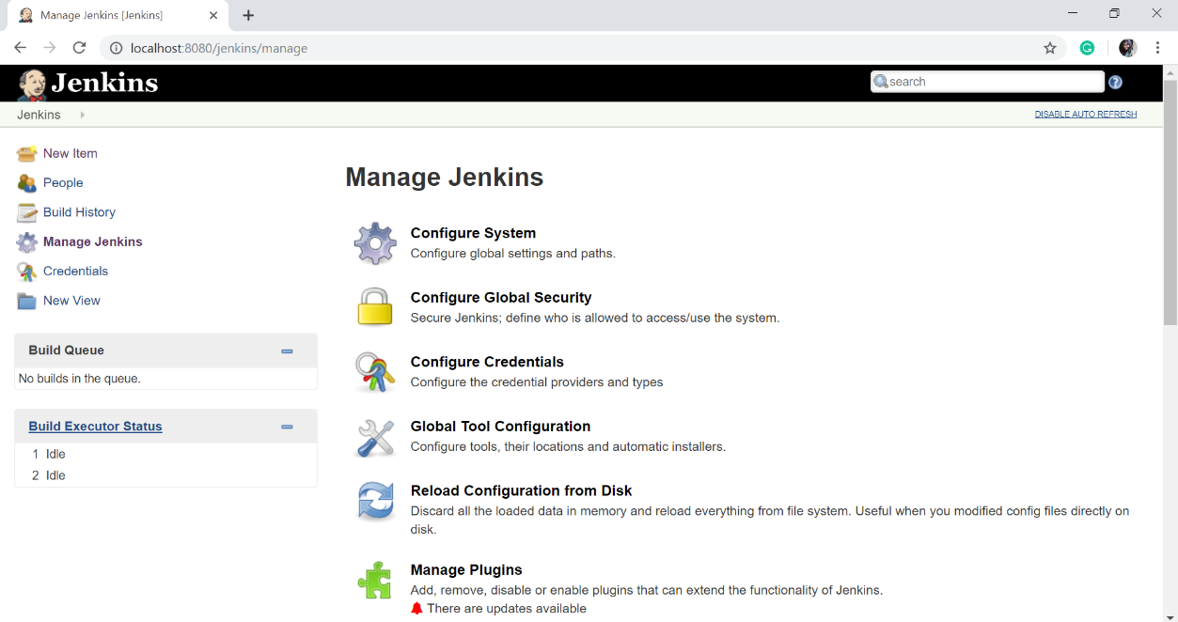
III. Setting Up Jenkins
Installations
curl -fsSL https://pkg.jenkins.io/debian-stable/jenkins.io-2023.key | sudo tee \
/usr/share/keyrings/jenkins-keyring.asc > /dev/null
echo deb [signed-by=/usr/share/keyrings/jenkins-keyring.asc] \
https://pkg.jenkins.io/debian-stable binary/ | sudo tee \
/etc/apt/sources.list.d/jenkins.list > /dev/null
sudo apt-get update
sudo apt-get install jenkins
Notes:
Link tham khảo: https://www.jenkins.io/doc/book/installing/linux/
1. Mã khóa cài đặt ban đầu (Initial Setup Password): Sau khi bật Jenkins lần đầu, bạn sẽ cần nhập mã khóa cài đặt ban đầu. Mã này được lưu trong tệp ghi nhật ký, thường là initialAdminPassword trong tệp /var/jenkins_home/secrets/initialAdminPassword trên Linux hoặc C:\Program Files (x86)\Jenkins\secrets\initialAdminPassword trên Windows. Hãy sao chép và dán mã này vào giao diện web để tiếp tục cài đặt.
2. Cài đặt các plugin: Trong bước cài đặt, bạn sẽ được yêu cầu chọn cài đặt các plugin. Cố gắng chọn "Install suggested plugins" để cài đặt các plugin cơ bản. Sau khi cài đặt xong, bạn có thể thêm hoặc gỡ bỏ các plugin sau này.
3. Tạo tài khoản quản trị: Sau khi cài đặt plugin, bạn sẽ được yêu cầu tạo một tài khoản quản trị. Điều này là quan trọng để bạn có quyền quản lý Jenkins và các Job của bạn.
4. Backup cấu hình: Lưu ý backup cấu hình Jenkins sau khi hoàn tất quá trình cài đặt và cấu hình ban đầu. Jenkins cung cấp một số tùy chọn để sao lưu cấu hình, và việc này quan trọng để phòng trường hợp hỏng hóc hoặc mất dữ liệu.
5. Cấu hình bảo mật: Cấu hình bảo mật Jenkins để đảm bảo rằng chỉ những người được ủy quyền mới có thể truy cập và thực thi các công việc. Hãy xem xét sử dụng Plugin Matrix Authorization để cấu hình quyền truy cập.
6. Plugin bổ sung: Nếu bạn cần tích hợp Jenkins với các công cụ hoặc hệ thống khác, bạn sẽ cần cài đặt các plugin bổ sung. Điều này có thể thực hiện từ giao diện quản trị của Jenkins (Manage Jenkins > Manage Plugins).
7. Tích hợp SCM (Source Code Management): Jenkins có thể tích hợp với nhiều hệ thống quản lý mã nguồn khác nhau như Git, SVN, hoặc Mercurial. Cấu hình SCM là bước quan trọng để lấy mã nguồn và thực hiện xây dựng tự động.
8. Thiết lập máy chủ triển khai: Nếu bạn kế hoạch sử dụng Jenkins để triển khai tự động, hãy đảm bảo bạn đã thiết lập kết nối đến máy chủ triển khai của bạn và cấu hình môi trường triển khai.
9. Cấu hình thông báo: Jenkins có khả năng gửi thông báo qua email hoặc các kênh thông báo khác. Hãy cấu hình thông báo để nhận cảnh báo về các sự kiện quan trọng trong quá trình CI/CD.
10. Xây dựng và kiểm tra quy trình CI/CD đầu tiên: Sau khi cấu hình Jenkins, hãy thực hiện xây dựng và kiểm tra quy trình CI/CD đầu tiên của bạn. Điều này giúp đảm bảo rằng Jenkins hoạt động đúng cách và có thể tự động hóa các công việc cần thiết.

Slide 11
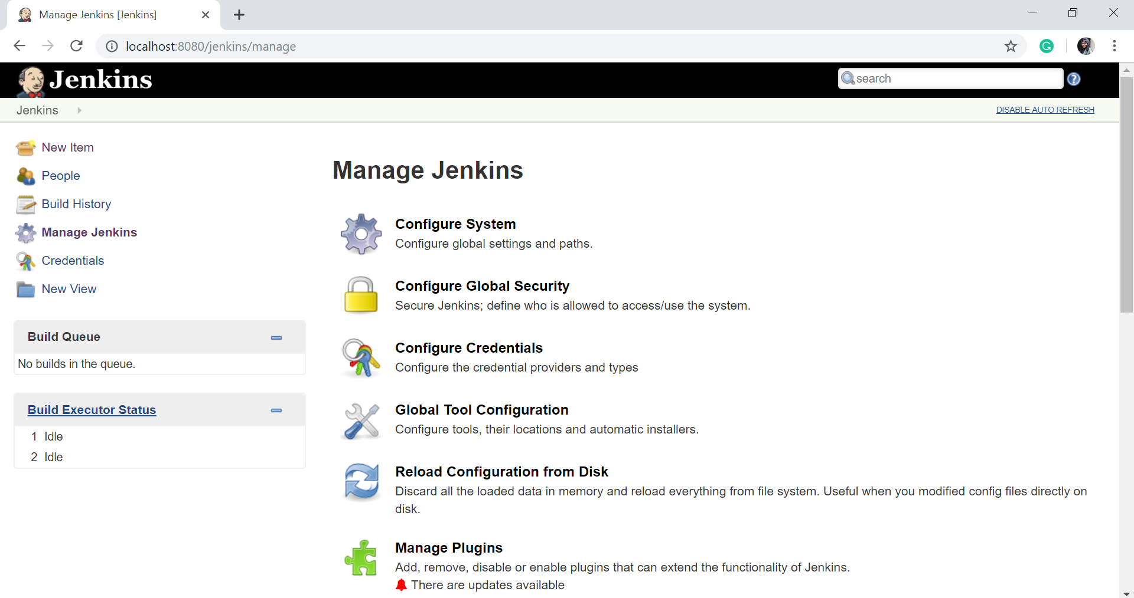
III. Setting Up Jenkins
2. Initial Configuration
Jenkins Home Directory
Environment Variables
Jenkins URL
Email notification
Notes:
Link tham khảo: https://www.tutorialspoint.com/jenkins/jenkins_configuration.htm
1. Mã khóa cài đặt ban đầu (Initial Setup Password): Sau khi bật Jenkins lần đầu, bạn sẽ cần nhập mã khóa cài đặt ban đầu. Mã này được lưu trong tệp ghi nhật ký, thường là initialAdminPassword trong tệp /var/jenkins_home/secrets/initialAdminPassword trên Linux hoặc C:\Program Files (x86)\Jenkins\secrets\initialAdminPassword trên Windows. Hãy sao chép và dán mã này vào giao diện web để tiếp tục cài đặt.
2. Cài đặt các plugin: Trong bước cài đặt, bạn sẽ được yêu cầu chọn cài đặt các plugin. Cố gắng chọn "Install suggested plugins" để cài đặt các plugin cơ bản. Sau khi cài đặt xong, bạn có thể thêm hoặc gỡ bỏ các plugin sau này.
3. Tạo tài khoản quản trị: Sau khi cài đặt plugin, bạn sẽ được yêu cầu tạo một tài khoản quản trị. Điều này là quan trọng để bạn có quyền quản lý Jenkins và các Job của bạn.
4. Backup cấu hình: Lưu ý backup cấu hình Jenkins sau khi hoàn tất quá trình cài đặt và cấu hình ban đầu. Jenkins cung cấp một số tùy chọn để sao lưu cấu hình, và việc này quan trọng để phòng trường hợp hỏng hóc hoặc mất dữ liệu.
5. Cấu hình bảo mật: Cấu hình bảo mật Jenkins để đảm bảo rằng chỉ những người được ủy quyền mới có thể truy cập và thực thi các công việc. Hãy xem xét sử dụng Plugin Matrix Authorization để cấu hình quyền truy cập.
6. Plugin bổ sung: Nếu bạn cần tích hợp Jenkins với các công cụ hoặc hệ thống khác, bạn sẽ cần cài đặt các plugin bổ sung. Điều này có thể thực hiện từ giao diện quản trị của Jenkins (Manage Jenkins > Manage Plugins).
7. Tích hợp SCM (Source Code Management): Jenkins có thể tích hợp với nhiều hệ thống quản lý mã nguồn khác nhau như Git, SVN, hoặc Mercurial. Cấu hình SCM là bước quan trọng để lấy mã nguồn và thực hiện xây dựng tự động.
8. Thiết lập máy chủ triển khai: Nếu bạn kế hoạch sử dụng Jenkins để triển khai tự động, hãy đảm bảo bạn đã thiết lập kết nối đến máy chủ triển khai của bạn và cấu hình môi trường triển khai.
9. Cấu hình thông báo: Jenkins có khả năng gửi thông báo qua email hoặc các kênh thông báo khác. Hãy cấu hình thông báo để nhận cảnh báo về các sự kiện quan trọng trong quá trình CI/CD.
10. Xây dựng và kiểm tra quy trình CI/CD đầu tiên: Sau khi cấu hình Jenkins, hãy thực hiện xây dựng và kiểm tra quy trình CI/CD đầu tiên của bạn. Điều này giúp đảm bảo rằng Jenkins hoạt động đúng cách và có thể tự động hóa các công việc cần thiết.

Slide 12
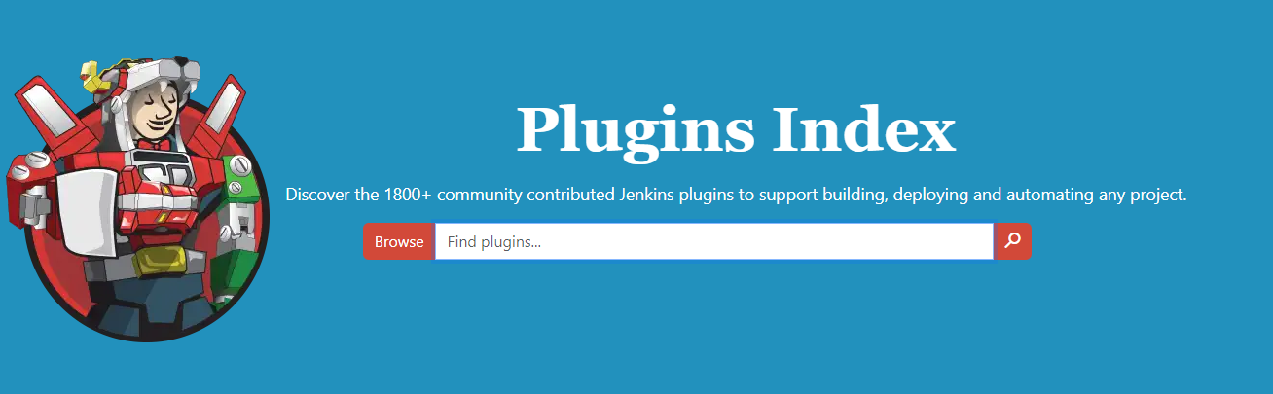
III. Setting Up Jenkins
3. Jenkins Plugins
Git Plugin for Jenkins - SonarQube Plugin for Jenkins
Jira Plugin for Jenkins - Docker Plugin for Jenkins
Kubernetes Plugin for Jenkins - Amazon EC2 Plugin for Jenkins
Notes:
Link tham khảo: https://www.opsera.io/blog/ace-your-devops-game-with-this-ultimate-list-of-plugins-in-jenkins
1. Mã khóa cài đặt ban đầu (Initial Setup Password): Sau khi bật Jenkins lần đầu, bạn sẽ cần nhập mã khóa cài đặt ban đầu. Mã này được lưu trong tệp ghi nhật ký, thường là initialAdminPassword trong tệp /var/jenkins_home/secrets/initialAdminPassword trên Linux hoặc C:\Program Files (x86)\Jenkins\secrets\initialAdminPassword trên Windows. Hãy sao chép và dán mã này vào giao diện web để tiếp tục cài đặt.
2. Cài đặt các plugin: Trong bước cài đặt, bạn sẽ được yêu cầu chọn cài đặt các plugin. Cố gắng chọn "Install suggested plugins" để cài đặt các plugin cơ bản. Sau khi cài đặt xong, bạn có thể thêm hoặc gỡ bỏ các plugin sau này.
3. Tạo tài khoản quản trị: Sau khi cài đặt plugin, bạn sẽ được yêu cầu tạo một tài khoản quản trị. Điều này là quan trọng để bạn có quyền quản lý Jenkins và các Job của bạn.
4. Backup cấu hình: Lưu ý backup cấu hình Jenkins sau khi hoàn tất quá trình cài đặt và cấu hình ban đầu. Jenkins cung cấp một số tùy chọn để sao lưu cấu hình, và việc này quan trọng để phòng trường hợp hỏng hóc hoặc mất dữ liệu.
5. Cấu hình bảo mật: Cấu hình bảo mật Jenkins để đảm bảo rằng chỉ những người được ủy quyền mới có thể truy cập và thực thi các công việc. Hãy xem xét sử dụng Plugin Matrix Authorization để cấu hình quyền truy cập.
6. Plugin bổ sung: Nếu bạn cần tích hợp Jenkins với các công cụ hoặc hệ thống khác, bạn sẽ cần cài đặt các plugin bổ sung. Điều này có thể thực hiện từ giao diện quản trị của Jenkins (Manage Jenkins > Manage Plugins).
7. Tích hợp SCM (Source Code Management): Jenkins có thể tích hợp với nhiều hệ thống quản lý mã nguồn khác nhau như Git, SVN, hoặc Mercurial. Cấu hình SCM là bước quan trọng để lấy mã nguồn và thực hiện xây dựng tự động.
8. Thiết lập máy chủ triển khai: Nếu bạn kế hoạch sử dụng Jenkins để triển khai tự động, hãy đảm bảo bạn đã thiết lập kết nối đến máy chủ triển khai của bạn và cấu hình môi trường triển khai.
9. Cấu hình thông báo: Jenkins có khả năng gửi thông báo qua email hoặc các kênh thông báo khác. Hãy cấu hình thông báo để nhận cảnh báo về các sự kiện quan trọng trong quá trình CI/CD.
10. Xây dựng và kiểm tra quy trình CI/CD đầu tiên: Sau khi cấu hình Jenkins, hãy thực hiện xây dựng và kiểm tra quy trình CI/CD đầu tiên của bạn. Điều này giúp đảm bảo rằng Jenkins hoạt động đúng cách và có thể tự động hóa các công việc cần thiết.

Slide 13
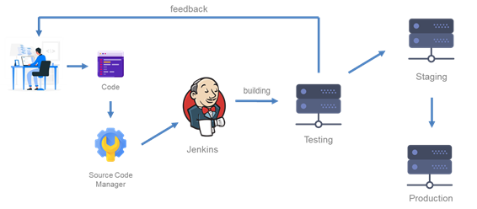
IV. Creating a Simple CI/CD Pipeline with Jenkins
Create a Jenkins Job
Login to Jenkins
Create a New Job
Configure job
General
Source Code Management
Build Triggers
Build
Post-Build Action
Save job
Run job
Notes:
Quy trình Build và Test:
Xác định rõ quy trình xây dựng và kiểm tra của bạn. Đảm bảo nó chạy tự động và có khả năng tái sử dụng.
Sử dụng Source Control:
Sử dụng hệ thống quản lý mã nguồn như Git để lưu trữ mã nguồn và theo dõi sự thay đổi. Khi có commit mới, pipeline nên tự động được kích hoạt.
Cài Đặt Plugin:
Cài đặt các plugin cần thiết cho Jenkins để tích hợp với các công cụ bạn sử dụng, chẳng hạn như SCM (Source Code Management), công cụ xây dựng, công cụ kiểm tra chất lượng mã, và các công cụ triển khai.
Cấu Hình An Toàn:
Xác định cách quản lý quyền truy cập đối với Jenkins và pipeline. Hãy sử dụng cơ chế xác thực và ủy quyền để đảm bảo tính bảo mật.
Tự Động Hóa Mọi Thứ:
Mục tiêu của CI/CD là tự động hóa mọi khía cạnh của việc phát triển và triển khai. Điều này giúp giảm sai sót và tăng tốc độ phát triển.
Phân Tách Môi Trường:
Sử dụng các môi trường riêng biệt (dev, staging, production) để triển khai và kiểm tra ứng dụng. Điều này giúp đảm bảo tính nhất quán và kiểm tra đúng trước khi triển khai vào môi trường sản xuất.

Slide 14
IV. Creating a Simple CI/CD Pipeline with Jenkins
2. Configure Source Control
Configure source code management
Repository URL
Credential
Branches to Build
Additional configuration
Notes:
Quy trình Build và Test:
Xác định rõ quy trình xây dựng và kiểm tra của bạn. Đảm bảo nó chạy tự động và có khả năng tái sử dụng.
Sử dụng Source Control:
Sử dụng hệ thống quản lý mã nguồn như Git để lưu trữ mã nguồn và theo dõi sự thay đổi. Khi có commit mới, pipeline nên tự động được kích hoạt.
Cài Đặt Plugin:
Cài đặt các plugin cần thiết cho Jenkins để tích hợp với các công cụ bạn sử dụng, chẳng hạn như SCM (Source Code Management), công cụ xây dựng, công cụ kiểm tra chất lượng mã, và các công cụ triển khai.
Cấu Hình An Toàn:
Xác định cách quản lý quyền truy cập đối với Jenkins và pipeline. Hãy sử dụng cơ chế xác thực và ủy quyền để đảm bảo tính bảo mật.
Tự Động Hóa Mọi Thứ:
Mục tiêu của CI/CD là tự động hóa mọi khía cạnh của việc phát triển và triển khai. Điều này giúp giảm sai sót và tăng tốc độ phát triển.
Phân Tách Môi Trường:
Sử dụng các môi trường riêng biệt (dev, staging, production) để triển khai và kiểm tra ứng dụng. Điều này giúp đảm bảo tính nhất quán và kiểm tra đúng trước khi triển khai vào môi trường sản xuất.

Slide 15
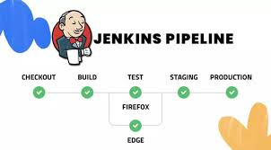
IV. Creating a Simple CI/CD Pipeline with Jenkins
3. Build, Test and Deployment Stages
Build Stage
Test Stage
Deployment Stage
Notes:
1. Build Stage:
The "Build" stage is where your application's source code is transformed into executable code, libraries, or artifacts. This stage typically involves compiling code, resolving dependencies, and packaging the application.
Key tasks in the build stage might include:
Compiling code written in languages like Java, C++, or others.
Downloading and installing required dependencies.
Creating executable files, libraries, or container images.
A successful build ensures that your application can be executed.
2. Test Stage:
The "Test" stage is where your application is rigorously tested to verify its correctness and identify any defects or bugs. Testing can involve various types, including unit, integration, functional, and performance testing.
Key tasks in the test stage might include:
Running unit tests to check individual components or functions.
Executing integration tests to verify that different parts of your application work together correctly.
Performing functional tests to ensure that your application behaves as expected.
Running performance tests to assess system responsiveness and scalability.
A successful test stage confirms that your application functions as intended and meets quality standards.
The "Deployment" stage in Jenkins is a crucial part of the CI/CD pipeline where the application, which has passed all tests and quality checks, is deployed to various environments. This stage typically involves deploying the application to development, staging, and production environments, or any other environments relevant to your software development lifecycle.

Slide 16
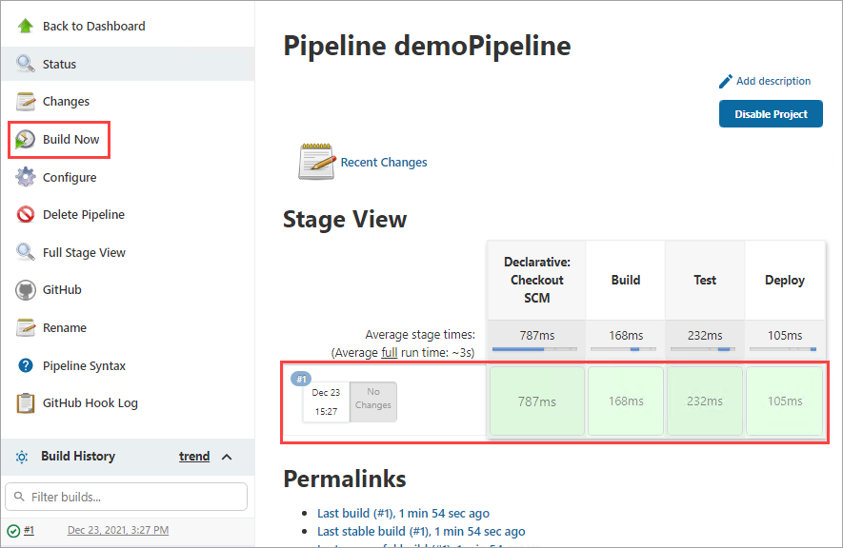
V. Running the CI/CD Pipeline
Triggering the Pipeline
Monitoring the Pipeline
Notes:
Triggering Pipeline:
Tự Động Trigger: Đảm bảo rằng pipeline có thể tự động trigger bằng cách sử dụng webhook hoặc lịch trình thích hợp. Cài đặt webhook để Jenkins tự động bắt đầu quá trình xây dựng khi có commit mới vào kho mã nguồn.
Xác Định Trigger Conditions: Xác định điều kiện cụ thể để trigger pipeline. Chẳng hạn, bạn có thể chỉ muốn trigger khi commit vào một nhánh cụ thể hoặc khi có thay đổi trong một tệp cụ thể.
Thiết Lập Lịch Trình: Đối với các pipeline CD (Continuous Deployment), thiết lập lịch trình trigger để tự động triển khai vào môi trường production hoặc staging vào thời điểm cố định.
Monitoring Pipeline:
Theo Dõi Trực Quan: Sử dụng giao diện Jenkins để theo dõi trực quan quá trình xây dựng và triển khai. Jenkins cung cấp các biểu đồ và báo cáo để bạn có thể dễ dàng theo dõi tình trạng pipeline.
Thông Báo Khi Lỗi: Cấu hình hệ thống thông báo để Jenkins có thể gửi thông báo khi có lỗi xảy ra trong quá trình xây dựng hoặc triển khai. Điều này giúp bạn nhanh chóng nhận biết và sửa lỗi.
Xem Logs: Kiểm tra logs của pipeline để tìm hiểu chi tiết về quá trình xây dựng và triển khai. Logs cung cấp thông tin quan trọng để xác định nguyên nhân khi có lỗi.
Xem Định Kỳ: Định kỳ kiểm tra pipeline để đảm bảo rằng nó hoạt động đúng cách và không có lỗi tiềm ẩn.
Cấu Hình Thông Báo: Thiết lập cách bạn muốn nhận thông báo về tình trạng của pipeline, bao gồm email, Slack, hoặc các kênh khác tùy chọn.
Xử Lý Lỗi Một Cách Kịp Thời: Khi phát hiện lỗi, hãy xử lý chúng một cách kịp thời để đảm bảo rằng pipeline không bị gián đoạn quá lâu.
Đánh Giá Hiệu Suất: Đánh giá hiệu suất của pipeline để tối ưu hóa thời gian xây dựng và triển khai. Cân nhắc sử dụng các công cụ thống kê và giám sát hiệu suất.
Giám Sát Bảo Mật: Đảm bảo rằng quá trình trigger và theo dõi pipeline được bảo mật. Đặc biệt chú ý đến quyền truy cập vào Jenkins và các thông tin xác thực.
Xem Xét Thực Hiện: Xem xét kết quả và tình trạng pipeline sau mỗi lần trigger để xác định cơ hội cải thiện và đảm bảo tính ổn định của hệ thống.

Slide 17
Thank You

